Slide 1
Notes:
درخت گردو بعنوان یکی از مهم‌ترین درختان در مناطق معتدله می‌باشد و سطح کشت آن در ایران در رتبه بالایی قرار دارد

Slide 2
بیماری های مهم گردو
آنتراکنوز گردو Gnomonia leptostyla
شانکرسیتوسپورایی گردو Cytospora juglandicola
پوسیدگی فیتوفتورایی طوقه و ریشه ی گردو Phytophthora cactorum
شانکر پوستی گردو Brenneria nigrifluens
و ...

Slide 3
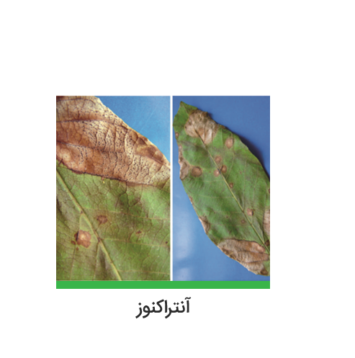
ارائه ی مشخصات بیماری های
Notes:
برررسی دو بیماری درختان گردو از نظر علائم، عامل ، چرخه و نحوه مبارزه بررسی کنیم

Slide 4
در ﻣﻨـــﺎﻃﻖ ﺧﻨـــﻚ و ﻣﺮﻃـــﻮب ﺑـــﻪ ﺷـــﺪت ﺧـــﺴﺎرﺗﺰا اﺳـــﺖ
ﻋﺎﻣـــﻞ آن ﺑـــﺎﻛﺘﺮي Xanthomonas arboricola pv. juglandis است
معمولا تکی؛ هوازی اﺟﺒﺎري، ﻛﭙﺴﻮل دار و ﻣﺘﺤﺮك ﺑﺎ ﻳﻚ ﺗﺎژك ﻗﻄﺒﻲ اﺳﺖ
Notes:
ﺑﻴﻤﺎري ﺑﻼﻳﺖ ﺑﺎﻛﺘﺮﻳﺎﻳﻲ ﻳﻜﻲ از ﺟﺪي ﺗﺮﻳﻦ ﺑﻴﻤﺎري ﻫﺎي ﺑﺮگ و ﻣﻴﻮه درﺧﺖ ﮔﺮدو اﺳـﺖ ﻛـﻪ ﺑـــﻪ ﺧـــﺼﻮص در ﻣﻨـــﺎﻃﻖ ﺧﻨـــﻚ و ﻣﺮﻃـــﻮب ﺑـــﻪ ﺷـــﺪت ﺧـــﺴﺎرﺗﺰا اﺳـــﺖ
ﻫﻴﺪروﻟﻴﺰ ﭼﺮﺑـﻲ و ﻧـﺸﺎﺳﺘﻪ از ﻣﺸﺨـﺼﻪ ﻫـﺎي ﻛﻠﻴـﺪي در ﺗـﺸﺨﻴﺺ اﻳـﻦ ﺟﻨﺲ اﺳﺖ. خسارت این بیماری بسیار بالاست و اگر در بهار برای مبارزه در مناطق مستعد اقدام نشود تا 100% هم میتواند به میوه ها خسارت بزند

Slide 5
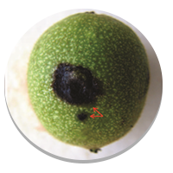
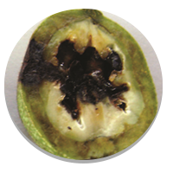
Notes:
ﻛﻠﻴﻪ ﺑﺎﻓﺖ ﻫﺎي ﺳﺒﺰ درﺧﺖ ﮔﺮدو ﺑﻪ ﺑﻴﻤﺎري ﺑﻼﻳﺖ ﺑﺎﻛﺘﺮﻳﺎﻳﻲ ﺣﺴﺎس ﻫﺴﺘﻨﺪ. ﺧـﺼﻮﺻﻴﺖ ﻛﻠـی اﻳﻦ ﺑﻴﻤﺎري اﻳﺠﺎد ﻟﻜﻪ ﻫﺎي ﺳﻴﺎه ﻧﻜﺮوزه ﺑﺮ روي ﺑﺮگ، ﻣﻴﻮه و ﺷﺎﺧﻪ ﻫﺎي ﺳﺒﺰ اﺳﺖ و ﮔﻞﻫـﺎي ﻧـﺮ و ﻣﺎده را ﻧﻴﺰ آﻟﻮده ﻣﻲﻛﻨﺪ
هرچه سن درخت کمتر باشد خسارت نیز بیشتر خواهد بود. ﺑﻴﻤﺎري ﺑﻼﻳﺖ ﻣﻲ ﺗﻮاﻧﺪ ﻣﻴﻮه را در ﻣﺮاﺣﻞ ﮔﻞ و میوه نارس ﻣﻮرد ﻫﺠـﻮم ﻗـﺮار دﻫـﺪ اﻣـﺎ ﻧﻤـﻲ تواند به میوه رسیده حمله کند
در صورتی که زمان آلودگی در اوایل بهار موجب ریزش میوه و در زمان چوبی نشدن میوه باعث پوسیدگی مغز آن می شود.

Slide 6
زمستان گذرانی میکند
برخی حشرات مثل کرم پروانه سیب، مگس میوه هم در انتقال آن نقش دارند.
Notes:
کتری عامل در درون یا بر سطح جوانه، شاتون و احتمالا شاخه های آلوده زمستان گذرانی میکند، این باکتری توسط باران، به سایز درختان منتقل می شود و نفوذ باکتری غالبا از منافذ طبیعی صورت میگیرد. تنها زمانی میتواند انتشار یابد ﻛﻪ ﺑﺘﻮاﻧﺪ در آب آزاد ﺷﻨﺎ ﻛﻨﺪ. از اﻳﻦ رو ﺑﻼﻳﺖ در ﺑﻬﺎرﻫﺎي ﭘﺮ ﺑﺎران ﺷﺪﻳﺪﺗﺮ است همچنین مشاهده شده است که برخی حشرات مثل کرم پروانه سیب، مگس میوه هم در انتقال آن نقش دارند.

Slide 7
مبارزه و کنترل بیماری
اقدامات زراعی
کشت رقم مقاوم
اﻳـــﻦ ﺑﻴﻤـــﺎري ﺑـــﻪ ﺗﻤـــﺎم ﮔﻮﻧـــﻪ ﻫـــﺎي ﺟـــﻨﺲ ﺟـــﻮﮔﻼﻧﺲ ﺷـــﺎﻣﻞ اﻧـــﻮاع ﮔــﺮدوي اﻳﺮاﻧــﻲ، ﮔــﺮدوي ﺳــﻴﺎه ﺷــﺮﻗﻲ، ﮔــﺮدوي ﺳــﻴﺎه ﺟﻨــﻮﺑﻲ، ﮔــﺮدوي ژاﭘﻨــﻲ (J. ailantifolia Wat) و گردوی خاکستری (J. cinerea L) حمله میکند
مبارزه شیمیایی
Notes:
زراعی : جلوگیری ازآبیاری زیاد یا بارانی، هرس درختان در فصل رویشی که کاهش رطوبت را منجر میشود، شاخه های آلوده سوزانده شوند، استفاده از پیوندک سالم و نهال گواهی شده
شیمیایی : ﻣﺤﻮر اﺻﻠﻲ ﻛﻨﺘﺮل ﺑﻴﻤﺎري ﺑﻼﻳﺖ ﮔﺮدو ﻣﺒﺎرزه ﺷﻴﻤﻴﺎﻳﻲ ﺑﺎ اﺳﺘﻔﺎده از ﺳﻤﻮم ﺣﻔﺎﻇﺘﻲ ﻣﺴﻲ (اﻛﺴﻲ ﻛﻠﺮور ﻣﺲ و ﺗﺮﻛﻴﺐ ﺑﺮدو) اﺳﺖ و سم سیستمیکی وجود ندارد، سمپاشی باید به دفعات بروی بخش های درحال رویش درخت به صورت پوشش کامل صورت گیرد.

Slide 8
عامل بیمــــاری قارچ آسکـــومیست Gnomonia leptostyla اﺳﺖ ﻛﻪ ﺷﻜﻞ ﻏﻴﺮ ﺟﻨـﺴﻲ آن اﺳـﺎﻣﻲ مختلفی دارد. این بیماری در ایران اولین بار در سال 1331 گزارش شده است
Notes:
پس از بررسی بلایت باکتریایی دومین بیماری که در ایران گردو دیده می شود، انتراکنوز یا لکه سیاه است، قارچی از خانواده آسکومیست ها با نام علمی جِنومونیا لِپ توستیلا است

Slide 9
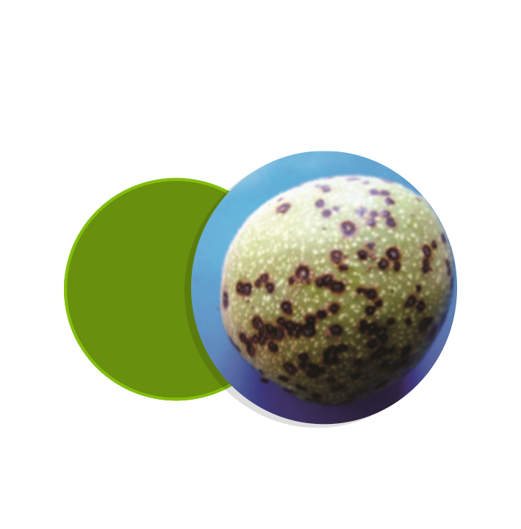
نشانه های بیماری
ﺑﺮگ، ﺣﺴـﺎس ﺗﺮﻳﻦ اﻧـﺪام درﺧﺖ اﺳﺖ، لکه های متعدد حاشیه دار به رنگ قهوه ای که در مرکز آن ها نقاط خاکستری است
میوه نارس ریخته اما ﻣﻴـﻮه ﻫـﺎي رﺳـﻴﺪه دﭼـﺎر ﭘﻮﺳـﻴﺪﮔﻲ و ﺧـﺸﻜﻴﺪﮔﻲ ﻣﻐـﺰ ﺷﺪه و ﺳﭙﺲ ﺑﻪ ﻗﺎرچ ﻫـﺎي ﺳﺎﭘﺮوﻓﻴﺖ آﻟﻮده ﻣﻲﺷﻮﻧﺪ
Notes:
قارچ عامل بیماری به تمام قسمت های سبز درخت حمله میکند، نقاط خاکستری رنگ در مرکز لکه ها در واقع همان آسروول ها هستند ، این بیماری خسارت چندانی در ایران ندارد و بیشتر به رقم های حساس حمله میکند

Slide 10
چرخه بیماری
Notes:
ﻗﺎرچ ﻋﺎﻣﻞ آﻧﺘﺮاﻛﻨﻮز ﺑﻪ ﺷﻜﻞ ﭘﺮﻳﺘﺴﻴﻮم ﻫﺎي در برگ های رﻳﺨﺘﻪ و زﺧﻢ ﻫـﺎي ﺳﺮﺷـﺎﺧﻪ زمستان گذرانی میکند بنابراین پس از مساعد شدن وضعیت هوا به شکل آسکوسپور که بالغ شده ی پریستیوم است توسط باد به درختان سالم دیگر حمله میکند و با نشکیل آسروول علائم را در درختان میزبان نشان میدهد

Slide 11
نحوه کنترل و مبارزه
اقدامات زراعی
کاشت رقم مقاوم ( رقم هارتلی نسبت به این بیماری بسیار حساس است)
مبارزه شیمیایی
Notes:
زراعی شامل : و ﺟﻤﻊ آوري و ﺳﻮزاﻧﺪن ﺑﺮگ ﻫﺎ و ﺷﺎﺧﻪ ﻫﺎي آﻟﻮده در ﻃﻮل ﺑﻬـﺎر و ﭘـﺎﺋﻴﺰ همچنین مصرف کودهای ازته از شدت صدمات میکاهد
رقم: توضیحاتش مشخصه، خسارت شدیدی این بیماری ندارد تنها به رقم هارتلی خسارت بالایی وارد میکند
مبارزه شیمیایی : برای این بیماری مبارزه شیمیایی توصیه نمی شود اما در صورتی که رقم کاشته شده و محیط برای بیماری مساعد است مبارزه با سمومی مثل زینب، مانب در پاییز و بهار توصیه می شود

Slide 12
کشاورزی، منصوره. 1390. ﺑﻴﻤﺎريﻫﺎي درﺧﺖ ﮔﺮدو در اﻳﺮان ﺗﺸﺨﻴﺺ و ﻣﺪﻳﺮﻳﺖ، ﺳﺎزﻣﺎن ﺗﺤﻘﻴﻘﺎت و آﻣﻮزش کشاورزي: ص 13-25.
اشکان، محمد. 1390. درسنامه بیماری‌های مهم درختان میوه ایران، میوه‌های خشکباری، انتشارات آییژ: ص 120-130.
Notes:
منابع استفاده شده برای ارائه پاور شامل 1 کتاب از دکتر اشکان و یک کتابچه با عنوان بیماری های درخت گردو در ایران و روش مدیریت آن است که توسط مرکز تحقیقات کرج ارائه شده است

Slide 13
با تشکر از توجه شما
Notes:
از توجه شما نهایت تشکر را داریم

